Slide 1



Sport Managing
Donnez du sens à la formation sportive

Slide 2
Sommaire
Présentation
Équipe
Organisation
Projets
Difficultés
Compétences acquises
Améliorations
Démonstration
Remerciements
Questions

Slide 3

Présentation
Start-up
Créée le 26 novembre 2018
Bergheim (Haut-Rhin)
Capital de 30 000 €
5 salariés
Lauréat en octobre 2019 du Réseau Entreprendre Alsace

Slide 4
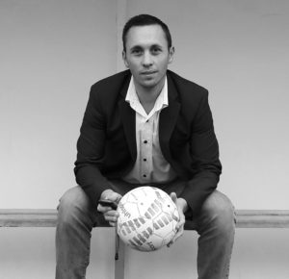
Équipe
Arnaud Muller
Cofondateur
Direction business et développement

Slide 5
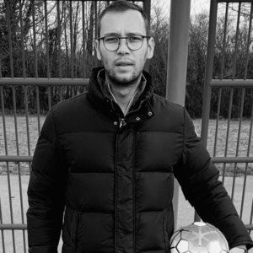
Équipe
Régis Heitzler
Cofondateur
Direction administrative et financière

Slide 6
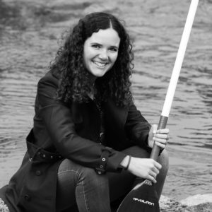
Équipe
Azénor Philip
Chargée de développement
Chargée des ressources humaines

Slide 7
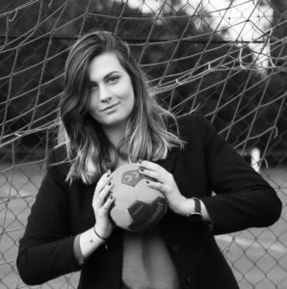
Équipe
Coline Billot
Chargée de communication

Slide 8
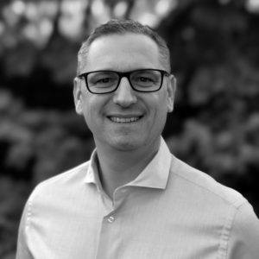
Équipe
Stéphane Sulikowski
Développeur fullstack Web et mobile

Slide 9
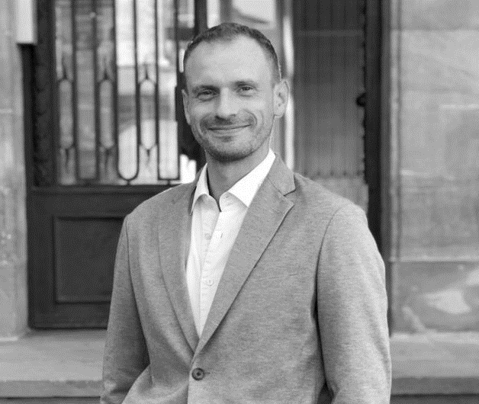
Équipe
Grégory Koenig
Stagiaire développeur fullstack
Web et mobile

Slide 10


Organisation - Communication

Slide 11


Organisation – Gestion de projet

Slide 12


Organisation - Outils

Slide 13




Organisation - Technologies

Slide 14
Projets
Back office
Affichage des détails d’une dimension
Modification d’une dimension
Affichage du profil de l’utilisateur
Mobile
Affichage du profil de l’utilisateur
Maintenance
Corrections d’erreurs
Ajout de module WordPress (site vitrine)
Améliorations du code

Slide 15
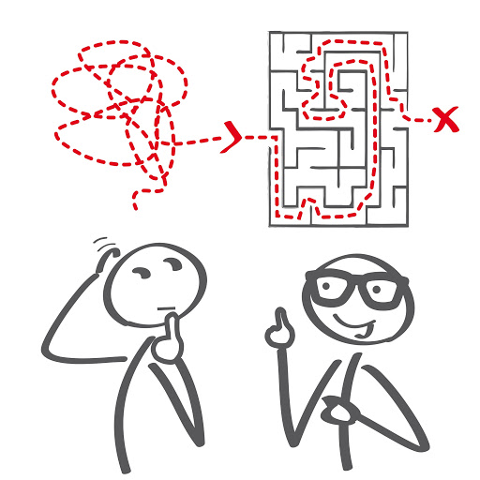
Difficultés

Slide 16



Compétences acquises

Slide 17




Améliorations

Slide 18
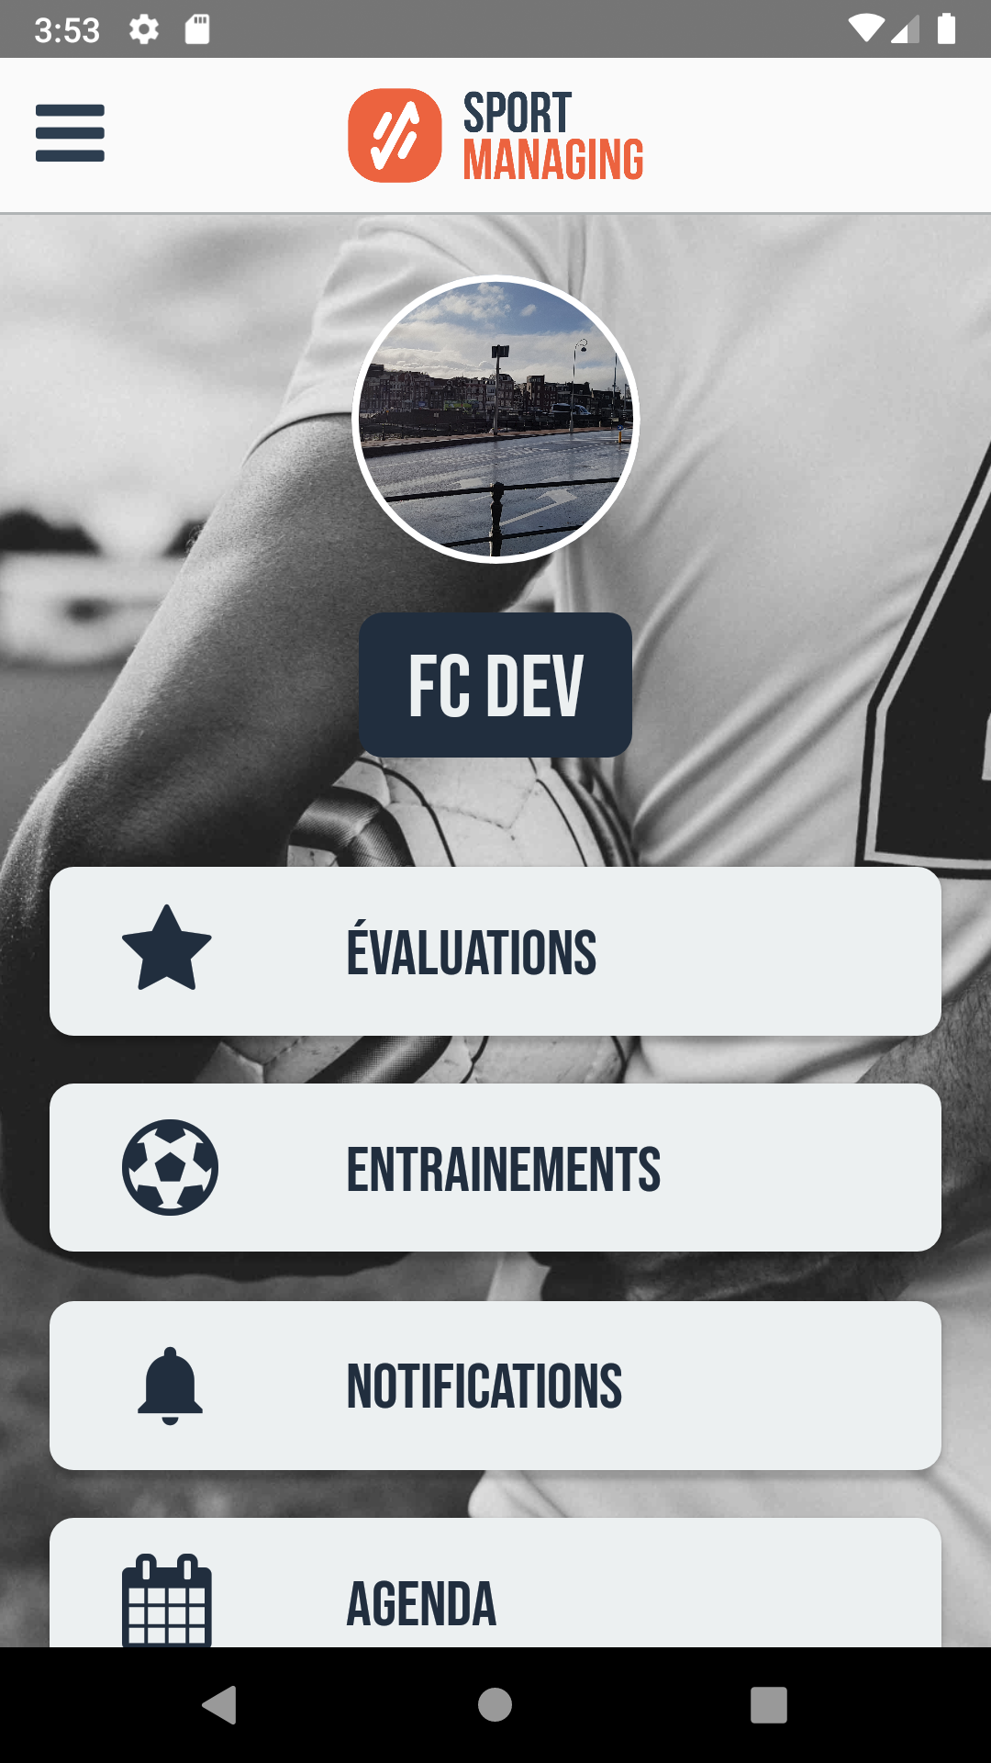
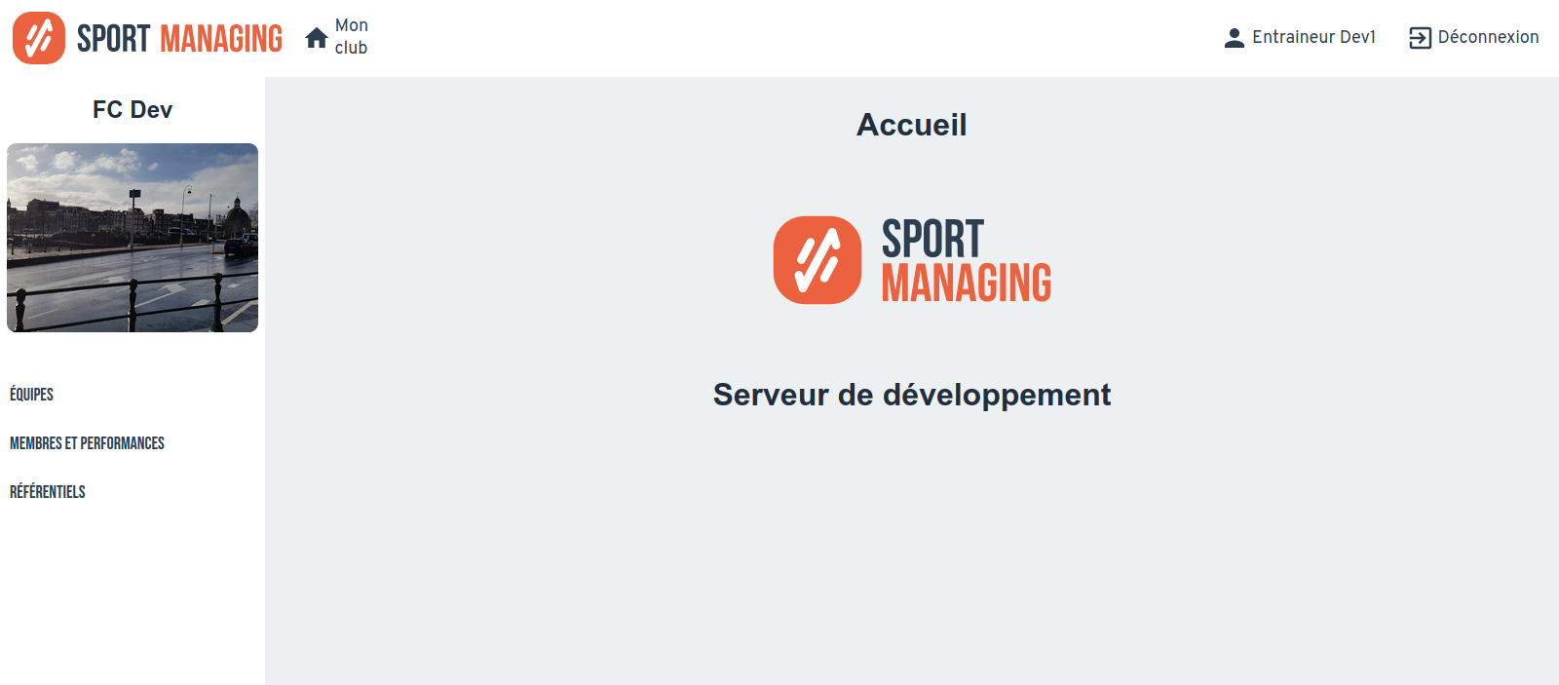
Démonstration
Notes:
En mode Diaporama, sélectionnez les flèches pour visiter les liens.

Slide 19
Remerciements
Notes:
En mode Diaporama, sélectionnez les flèches pour visiter les liens.

Slide 20

Vous avez des questions ?
Notes:
En mode Diaporama, sélectionnez les flèches pour visiter les liens.

Slide 21

Notes:
En mode Diaporama, sélectionnez les flèches pour visiter les liens.

